Slide 1
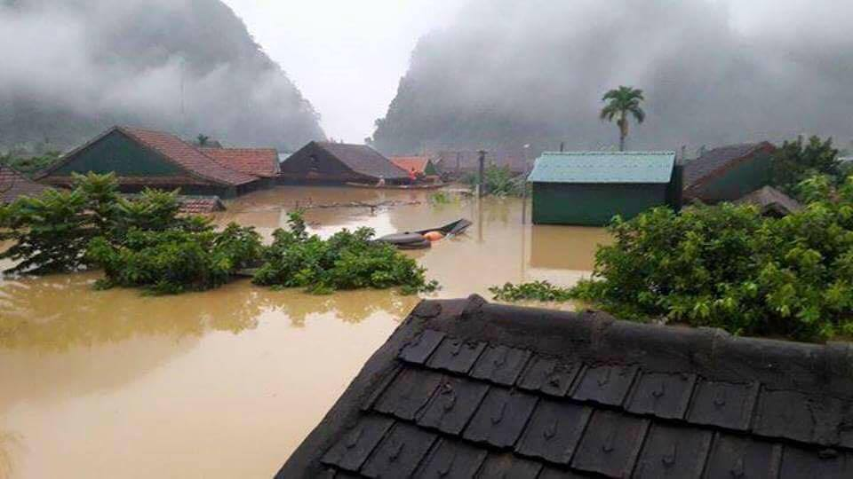
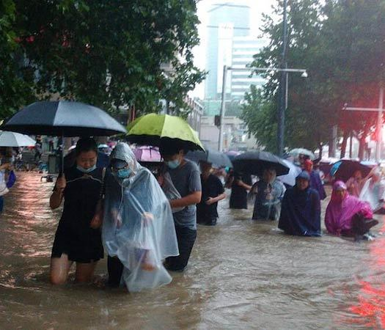
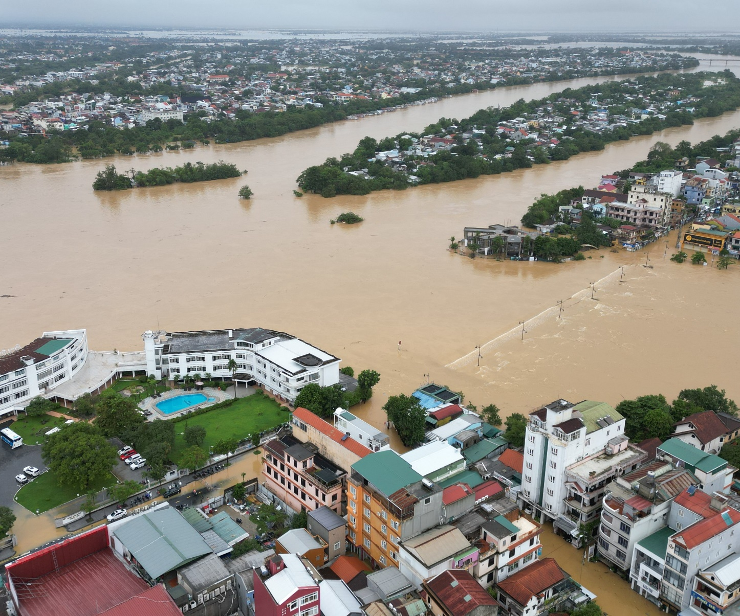
Notes:
Giáo án của Thảo Nguyên 0979818956

Slide 2

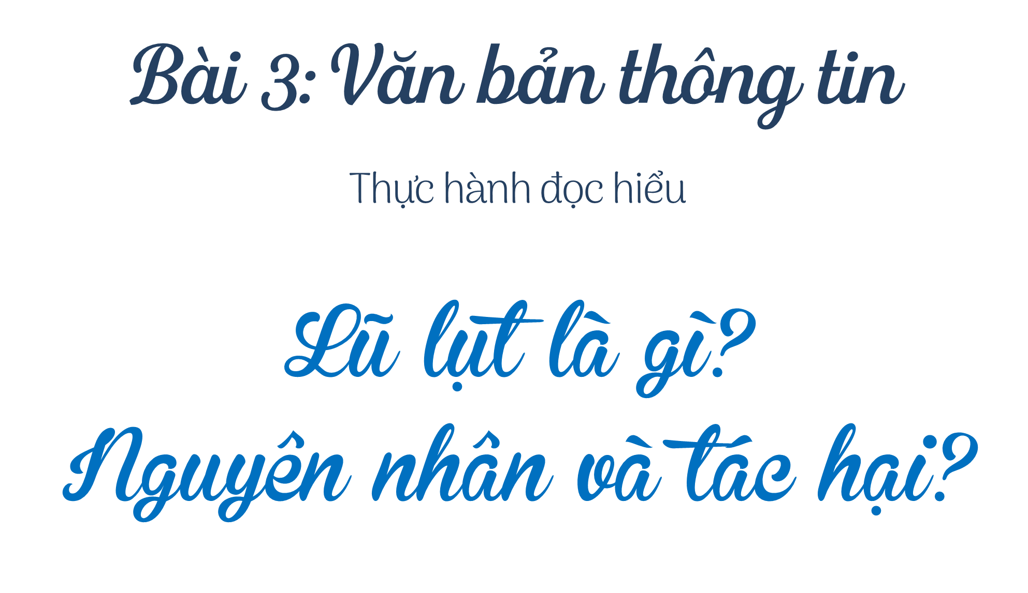
Notes:
Giáo án của Thảo Nguyên 0979818956

Slide 3
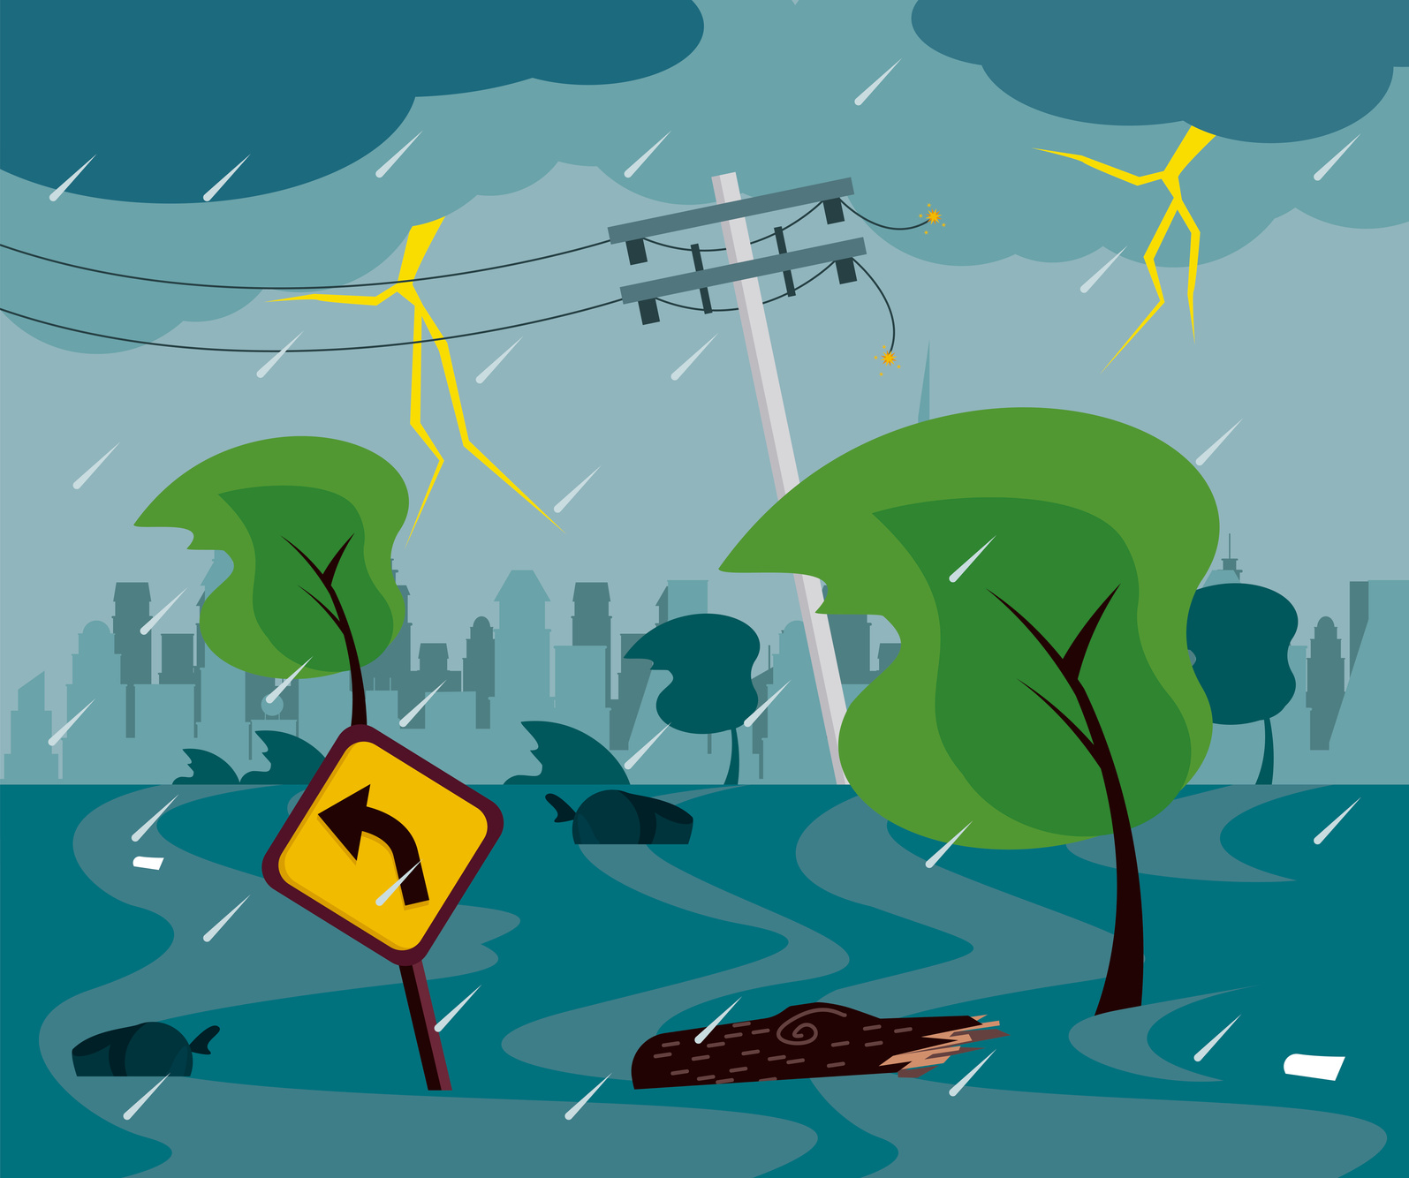
1. Đọc
Gv gọi 3 HS đọc trước lớp
+ bạn thứ nhất đọc: từ đầu….tràn vào khu dân cư
+ bạn thứ 2 đọc: Nguyên nhân gây ra lũ lụt…gây nên nhiều thiên tai
+ bạn thứ 3 đọc: Tác hại của lũ lụt…hết
Notes:
Giáo án của Thảo Nguyên 0979818956

Slide 4
Bố cục: 2 phần
Sa po
Nội dung văn bản

Slide 5

2. Tìm hiểu chung
- Nội dung chính:
Văn bản đề cập đến những thông tin cơ bản về hiện tượng lũ lụt bao gồm khái niệm, nguyên nhân, tác hại của lũ lụt.
- Xuất xứ:
Theo Mơ Kiều, khbvptr.vn, 2-11-2020
- Thể loại:
văn bản thông tin
- PTBĐ:
thuyết minh
Notes:
Giáo án của Thảo Nguyên 0979818956

Slide 6

2. Các yếu tố của văn bản thông tin
Các yếu tố ngôn ngữ
Nhan đề: câu hỏi “Lũ lụt là gì? Nguyên nhân, tác hại và cách phòng tránh lũ lụt” → có mối quan hệ mật thiết với nội dung văn bản, thể hiện nội dung chính của văn bản.
Notes:
Giáo án của Thảo Nguyên 0979818956

Slide 7
2. Các yếu tố của văn bản thông tin
Các yếu tố ngôn ngữ
Sapo:
+ Vị trí: đặt ngay sau nhan đề, được in đậm để đánh dấu.
+ Nội dung: là lời dẫn + câu hỏi → giải thích thêm cho nhan đề, tóm tắt nội dung chính của văn bản → khơi gợi hứng thú, tò mò từ bạn đọc
→ SAPO có ý nghĩa quan trọng trong văn bản thông tin.
Notes:
Giáo án của Thảo Nguyên 0979818956

Slide 8
2. Các yếu tố của văn bản thông tin
Các yếu tố ngôn ngữ
Đề mục: các nội dung chính được nêu thành đề mục (in đậm), trong mỗi đề mục in đậm lại có các nội dung nhỏ (in đậm nghiêng) triển khai cho mục in đậm
Đề mục ngắn gọn, được in đậm để đánh dấu
Có vai trò giúp cho bố cục văn bản mạch lạc, dễ tiếp nhận hơn
Notes:
Giáo án của Thảo Nguyên 0979818956

Slide 9
2. Các yếu tố của văn bản thông tin
Các yếu tố ngôn ngữ
Đoạn văn: gồm có nhiều đoạn văn, mỗi đoạn văn thể hiện một nội dung nhất định → góp phần thể hiện nội dung cho toàn bộ văn bản
Notes:
Giáo án của Thảo Nguyên 0979818956

Slide 10
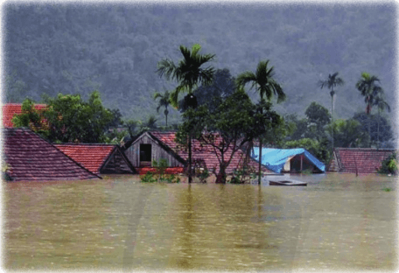
2. Các yếu tố của văn bản thông tin
b. Các yếu tố phi ngôn ngữ
- Tranh ảnh
+ Bức ảnh minh họa cho hiện tượng ngập lụt ở nơi người dân sinh sống.
+ Làm cho văn bản trở nên sinh động, hấp dẫn hơn.
Notes:
Giáo án của Thảo Nguyên 0979818956

Slide 11
2. Các yếu tố của văn bản thông tin
b. Các yếu tố phi ngôn ngữ
- Số liệu
Số liệu | Chức năng
1911: 100 000 người chết | Tăng tính xác thực, sức thuyết phục, tính khách quan, làm cho người đọc hình dung và đón nhận thông tin một cách nhanh chóng hơn.
1971: + 594 người chết + 100 000 người bị thương nặng.
Notes:
Giáo án của Thảo Nguyên 0979818956

Slide 12
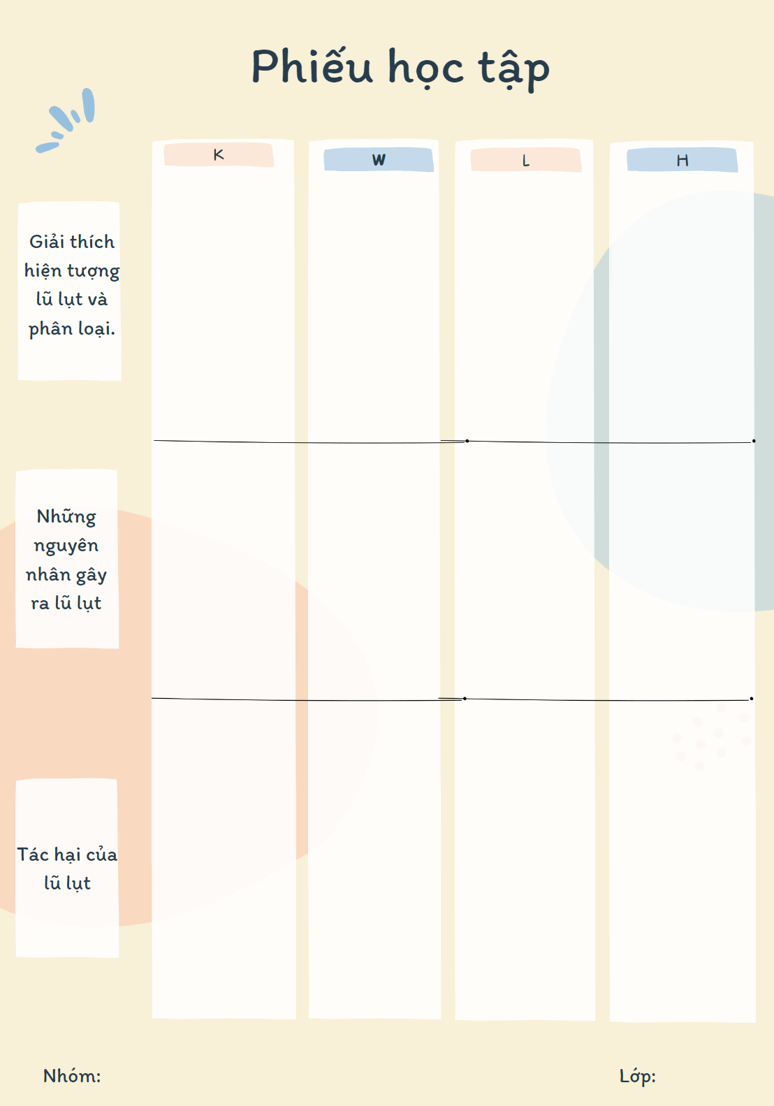
3. Cách triển khai văn bản thông tin
a. Các thông tin của văn bản
Thảo luận nhóm 4 và hoàn thành PHT
+ K: Những thông tin em đã biết về lũ lụt.
+ W: Những thông tin em còn muốn biết về lũ lụt.
+ L: Sau bài học, em đã biết thêm điều gì về lũ lụt.
+ H: Em có thể tìm kiếm thêm thông tin về lũ lụt bằng cách nào?
Notes:
Giáo án của Thảo Nguyên 0979818956

Slide 13
a. Các thông tin của văn bản
* Giải thích và phân loại lũ lụt
Lũ
Hiện tượng ngập lụt, nước chảy xiết có khả năng cuốn trôi nhà cửa, tốc độ chảy cao, bất ngờ.
Xuất hiện ở vùi núi cao.
Lụt
Hiện tượng nước ngập 1 vùng đất với 1 khoảng thời gian nhất định
Lũ lụt
Hiện tượng mực nước trên sông, hồ quá lớn, quá mức quy định dẫn đến tình trạng ngập úng, nước tràn hoặc gây vỡ đê, tràn vào khu dân cư
Notes:
Giáo án của Thảo Nguyên 0979818956

Slide 14
Loại hình lũ | Nguyên nhân | Đặc điểm | Sức tàn phá
Lũ ống | Nước đổ từ trên cao xuống với địa hình khép kín | Thường hẹp, có dạng ống | Rất mạnh, cuốn trôi nhà cửa, ruộng vườn
Lũ quét | Nước chảy từ trên cao xuống thấp | Đường đi rộng, quét mọi nẻo đường | Tùy vào độ dốc địa hình, khối lượng nước và hệ thống rừng
Lũ sông | Do các trận mưa lớn ở đầu nguồn | Nước từ sông dâng cao gây ngập lụt | Vỡ đê, tràn đê
Notes:
Giáo án của Thảo Nguyên 0979818956

Slide 15
* Nguyên nhân gây ra lũ lụt
Do bão, triều cường
Gây ra nước lũ lớn, sạt lở đất, ngập vùng ven biển.
Nguyên nhân khách quan
Do mưa lớn kéo dài
Nước trên các sông không thoát kịp, gây ngập úng, hình thành lũ quét, lũ ống
Do thảm họa sóng thần, thủy triều
Mực nước lớn tràn về, dâng cao, tràn qua đê hoặc hồ thủy điện.
Do sự tác động của con người
Chặt phá rừng, khai thác tài nguyên bừa bãi → đồi núi xói mòn, sạt lở…
Nguyên nhân chủ quan
Notes:
Giáo án của Thảo Nguyên 0979818956

Slide 16
* Tác hại của lũ lụt
Thiệt hại về vật chất
Thương vong về con người
Ô nhiễm môi trường nước
Nguyên nhân của mầm bệnh
Ảnh hưởng tới kinh tế địa phương, đất nước
Notes:
Giáo án của Thảo Nguyên 0979818956

Slide 17
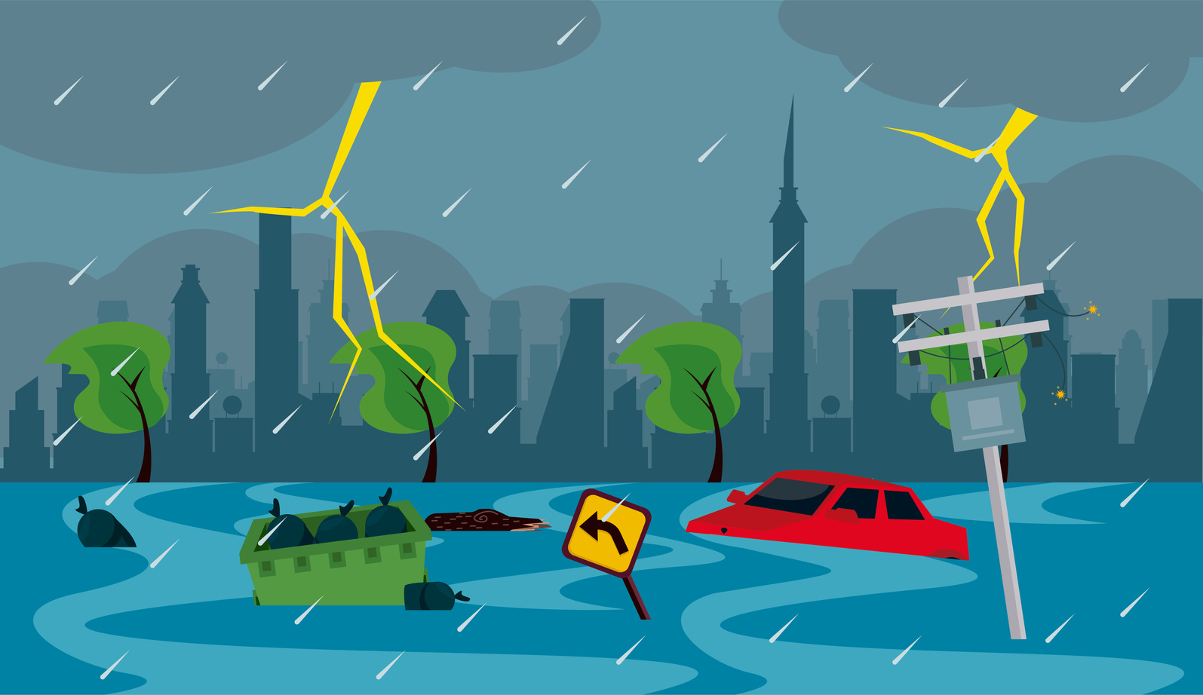
3. Cách triển khai văn bản thông tin
b. Mối quan hệ giữa các nội dung thông tin
- Ý tưởng thông tin trong bài viết được triển khai theo cách nêu nguyên nhân và kết quả
+ Giới thiệu hiện tượng lũ lụt là gì?
+ Giải thích nguyên nhân của hiện tượng của lũ lụt.
+ Tác hại của lũ lụt.
- Ví dụ: trong phần mở đầu, bài viết đã giải thích và phân biệt rất rõ: Lũ là gì? Lụt là gì? Có những loại lũ nào?
- Hiệu quả: giúp người đọc tiếp nhận thông tin một cách rõ ràng, dễ hiểu và có hệ thống.
Notes:
Giáo án của Thảo Nguyên 0979818956

Slide 18

Thảo luận nhanh
Từ văn bản, em có suy nghĩ gì về hiện tượng lũ lụt ở nước ta nói riêng và trên thế giới nói chung? Bản thân em thấy cần biết thêm thông tin gì nữa về lũ lụt?
Gợi ý:
- Nhận xét: Hằng năm ở Việt Nam và trên thế giới đều phải hứng chịu những trận lũ lụt lớn, gây thiệt hại nặng nề về người và của.
- Sau khi đọc văn bản, em muốn biết thêm thông tin về cách ứng phó khi lũ lụt xảy ra để cố gắng giảm thiệt hại xuống mức thấp nhất.
Notes:
Giáo án của Thảo Nguyên 0979818956

Slide 19

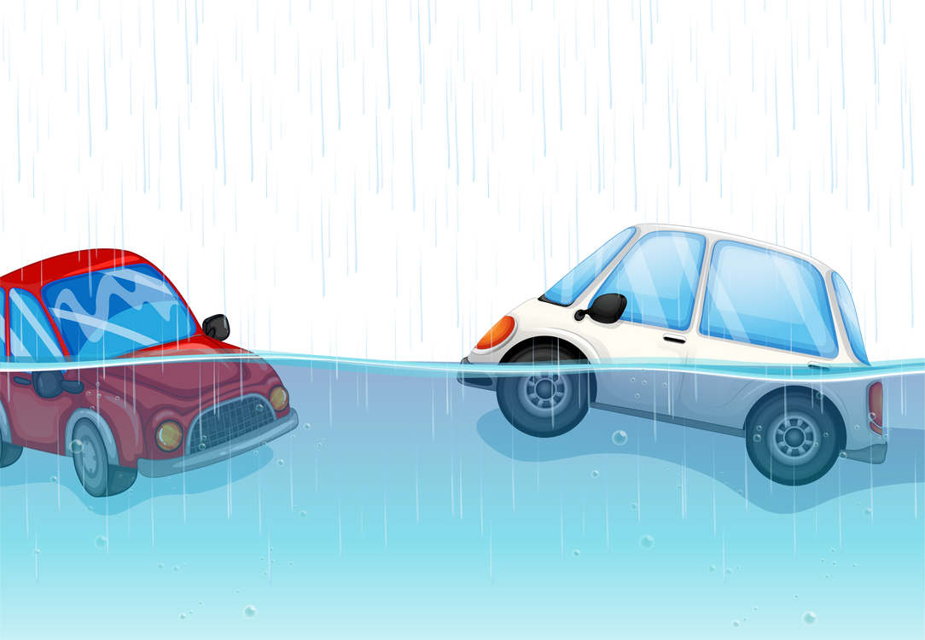
Notes:
Giáo án của Thảo Nguyên 0979818956

Slide 20
1. Nghệ thuật
2. Nội dung
- Các thông tin được trình bày theo nêu nguyên nhân và kết quả
- Ngôn ngữ ngắn gọn, chính xác.
- Hình ảnh minh họa cụ thể, tạo điểm nhấn và ấn tượng với người đọc.
- Bài viết đã cung cấp cho người đọc những thông tin cụ thể về hiện tương lũ lụt trong tự nhiên.
- Bên cạnh việc giải thích, người viết giúp người đọc hiểu rõ hơn về những nguyên nhân và tác hại của lũ lụt đối với đời sống, từ đó giúp con người nâng cao nhận thức, bảo vệ thiên nhiên.
Notes:
Giáo án của Thảo Nguyên 0979818956

Slide 21
Vẽ Sơ đồ tóm tắt nội dung văn bản “Lũ lụt là gì?- Nguyên nhân và tác hại.
Lũ lụt
Khái niệm
Phân loại
Nguyên nhân
Tác hại
Gồm hai yếu tố:
Lũ và lụt
Lũ ống
Lũ quét
Lũ sông
Bão – triều cường
Mưa lớn kéo dài
Sóng thần, thủy triều
Con người
Thiệt hại về vật chất
Thương vong về con người
Ô nhiễm môi trường
Mầm bệnh
Kinh tế
Notes:
Giáo án của Thảo Nguyên 0979818956

Slide 22


Bài tập tình huống
Giả sử, em là một nhà báo, đang viết bài cho một tòa soạn của mình.
Yêu cầu: viết một bài báo về tình hình mưa lũ, ngập lụt của nước ta.
Bài viết được đăng tải trên tòa soạn (facebook) của lớp, được đánh giá 50% lượt tương tác trên tòa soạn + 50% sự đánh giá của giáo viên
Notes:
Giáo án của Thảo Nguyên 0979818956

